Slide 1
Prix Littéraires 2023
Groupe Lectures UTB
18 janvier 2024

Slide 2
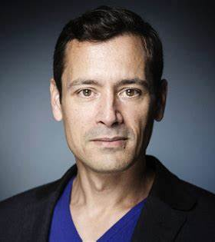
Prix Goncourt
Jean Baptiste ANDREA
Veiller sur elle
Vidéos Bing

Slide 3
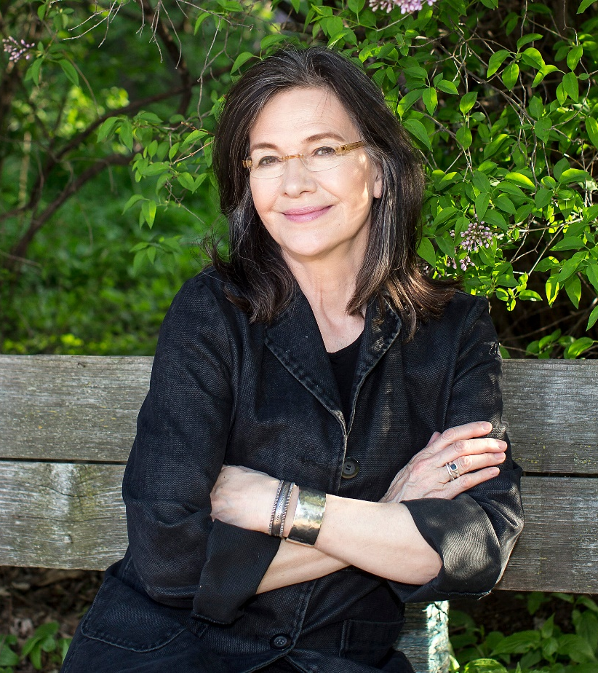
Prix Femina Etranger
Louise ERDRICH
La Sentence
Louise Erdrich - Romancière et libraire (youtube.com)

Slide 4
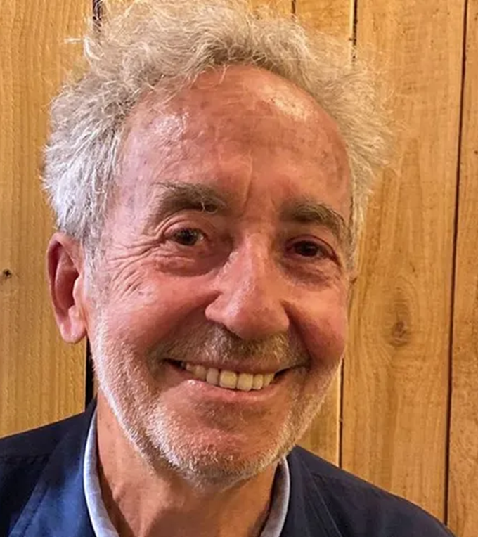
Prix du Livre Inter
Prix du Journal Le Monde
Matthieu BELEZI
Attaquer la terre et le soleil
Vidéos Bing

Slide 5
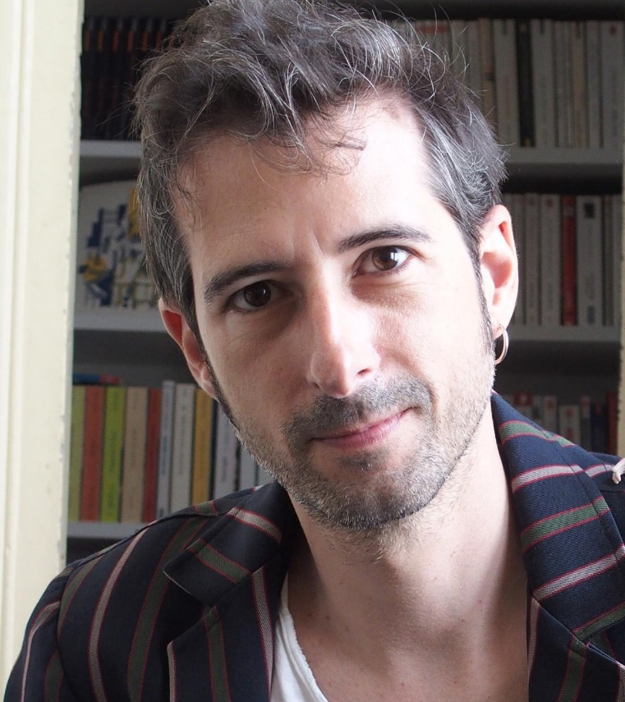
Prix des Libraires
Gilles MARCHAND
Le soldat désaccordé
Gilles Marchand Le soldat désaccordé , poilus et poésie (youtube.com)

Slide 6
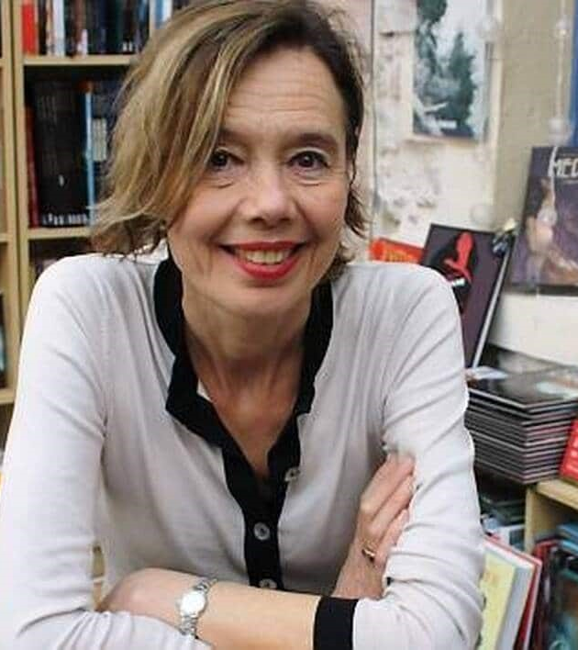
Grand prix du roman de l’Académie Française
Dominique BARBERIS
Une façon d’aimer
Une façon d'aimer - Dominique Barbéris - Librairie Mollat Bordeaux

Slide 7
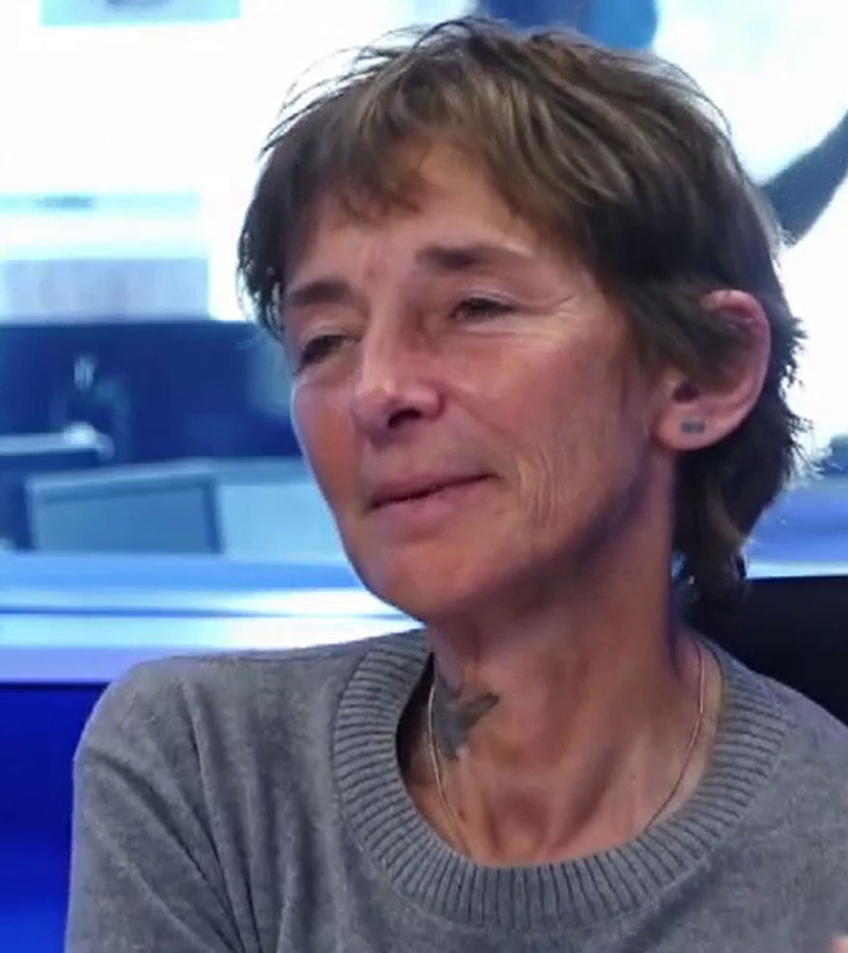
Prix Renaudot
Ann Scott
Les insolents
Vidéos Bing

Slide 8
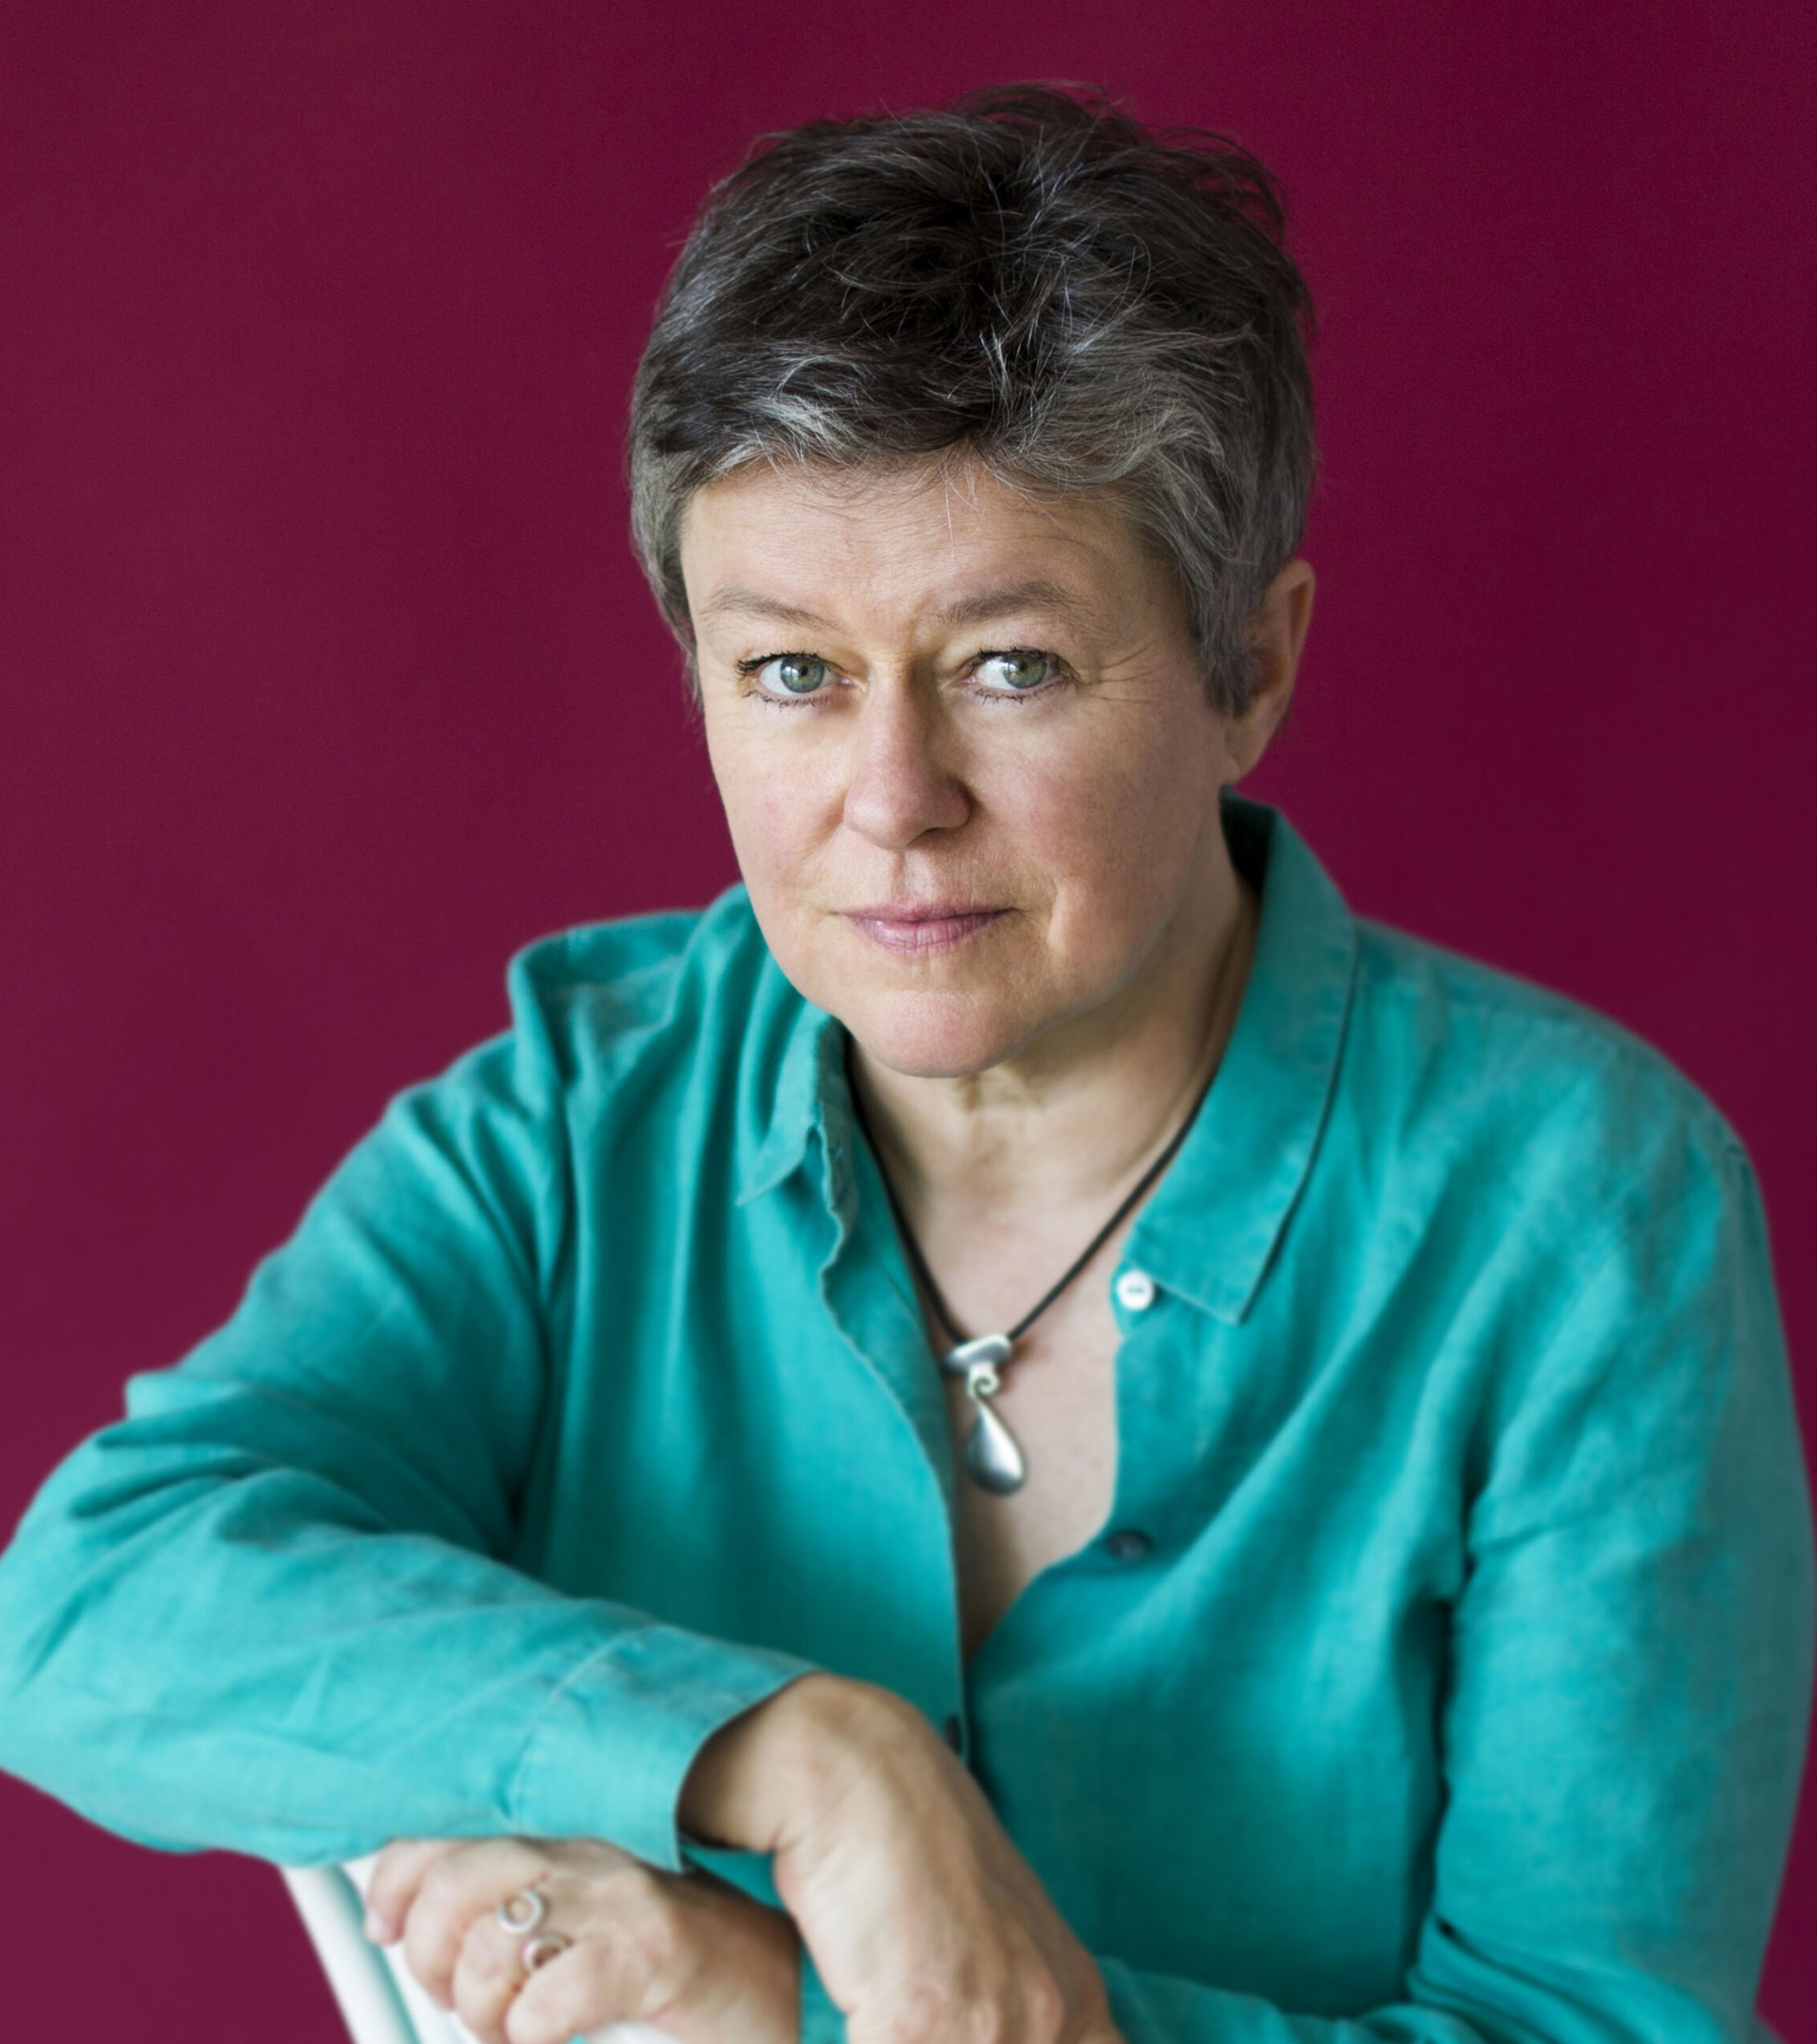
Prix Medicis Essai
Laure MURAT
Proust roman familial
Laure Murat - Comment Proust m'a libérée de mon passé (youtube.com)

Slide 9
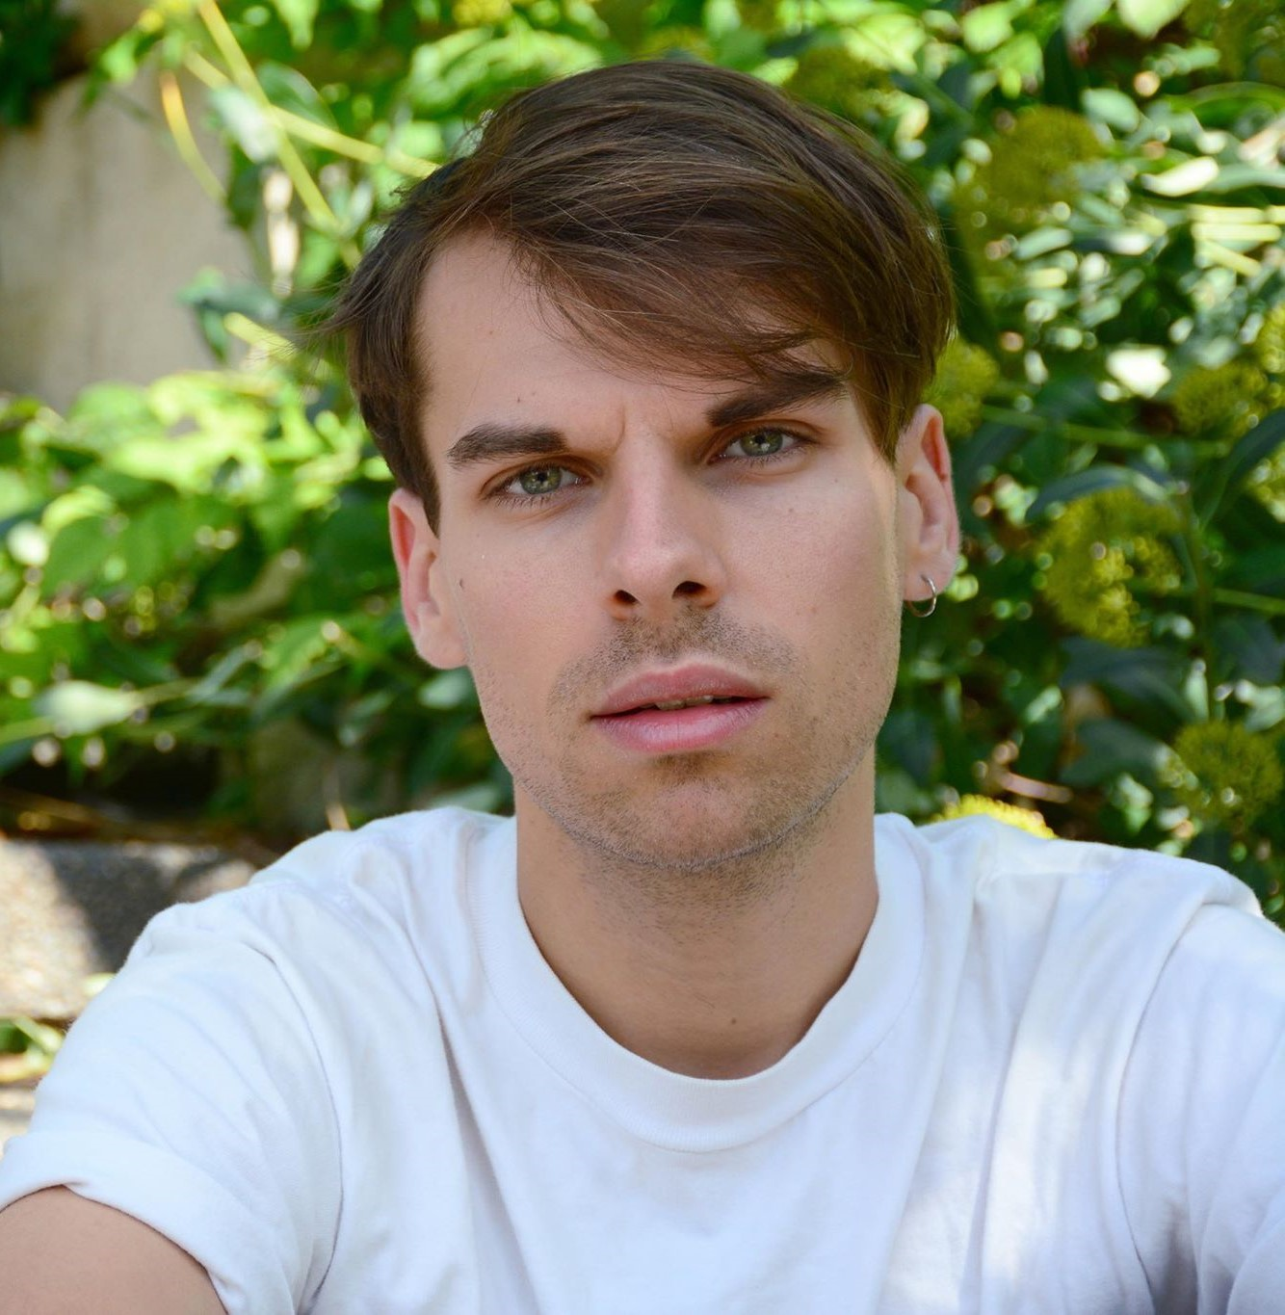
Prix Medicis
Kevin LAMBERT
Que notre joie demeure
Kevin Lambert - Que notre joie demeure (youtube.com)

Slide 10
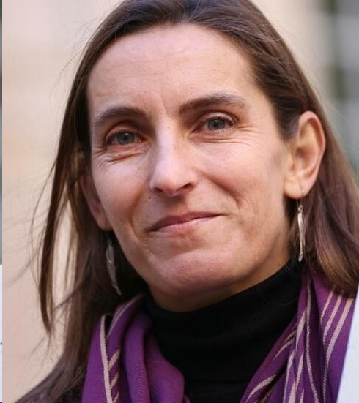
Prix Goncourt des lycéens
Prix Femina
Neige Sinno
Triste tigre
Vidéos Bing

